Slide 1


FRONT-END W. ANGULAR
ლექცია 4

Slide 2

/* CSS-ის თვისებები */
CSS -ის ძირითადი თვისებები – font-size, font-weight, color, background-color, opacity
ტექსტების მართვა CSS-ის საშუალებით – font-style, text-align, text-decoration
ფონტების ჩაშენება სხვადასხვა რესურსებიდან (მაგ. Google Fonts)
ელემენტების ჩვენების ტიპები – inline, inline-block, block
ზომების მითითება – height, width
ზომის ერთეულები CSS-ში – px, rem, em, ch, vh, vw, %

Slide 3
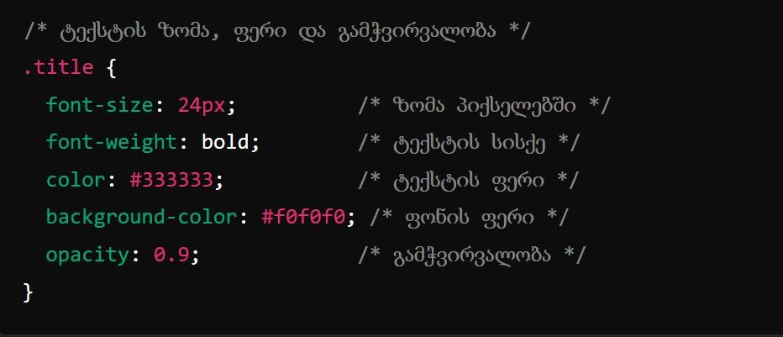
/* ძირითადი CSS თვისებები */
font-size - ტექსტის ზომა
font-weight - ტექსტის სისქე
color - ტექსტის ფერი
background-color - ფონის ფერი
opacity - გამჭვირვალობა

Slide 4
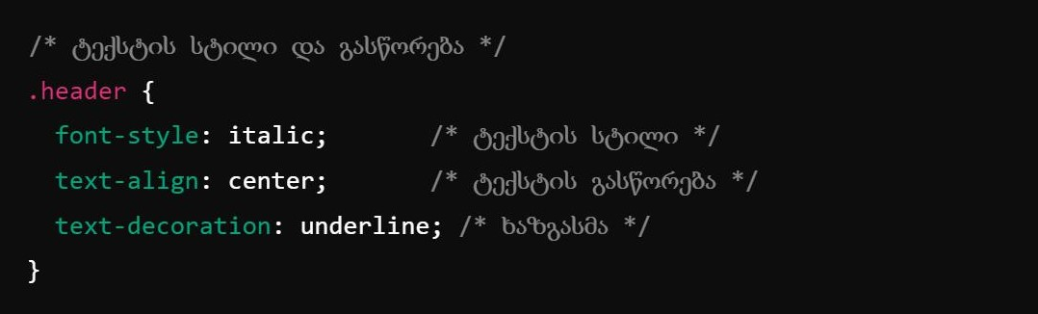
/* ტექსტების მართვა CSS-ის საშუალებით */
Font-style: ტექსტის სტილი (მაგ. Italic)
Text-align: ტექსტის გასწორება (მაგ. center, left)
Text-decoration: ტექსტის ხაზგასმა (მაგ. underline)

Slide 5

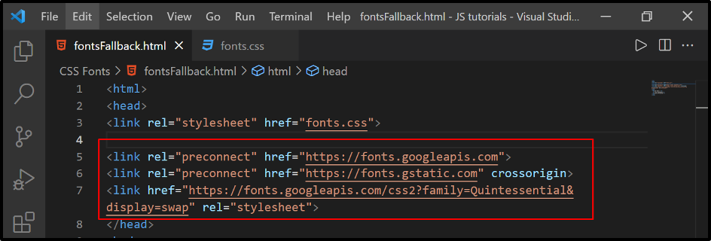
<სხვადასხვა რესურსიდან ფონტების ჩაშენება>
როგორ გამოვიყენოთ ფონტები Google Fonts-დან
ფონტების ჩაშენება და გამოყენება HTML-ში

Slide 6
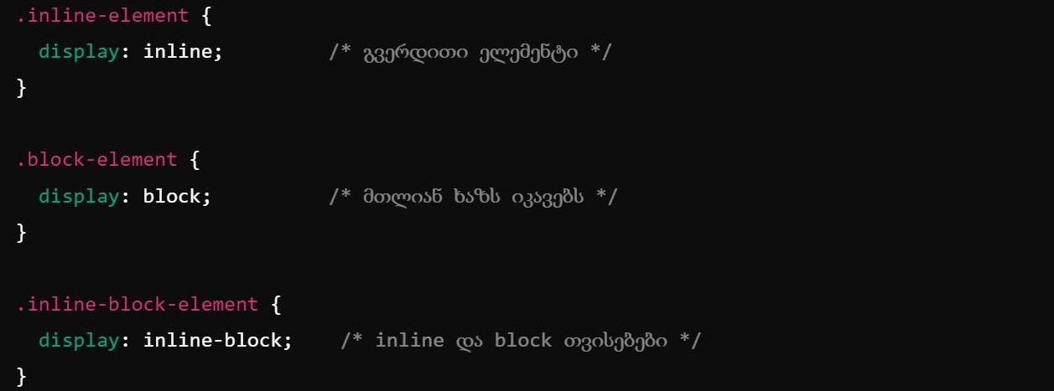
/* ელემენტების განლაგების ფორმები */
inline - გვერდითი ელემენტი, ზომას ტექსტის მიხედვით იკავებს
inline-block - ჰიბრიდი inline და block ელემენტების
block - მთლიან ხაზს იკავებს

Slide 7
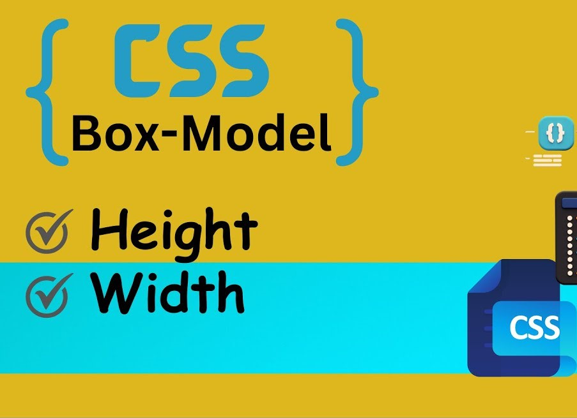
/* ზომების მითითება CSS-ში */
width - ელემენტის სიგანე
height - ელემენტის სიმაღლე

Slide 8
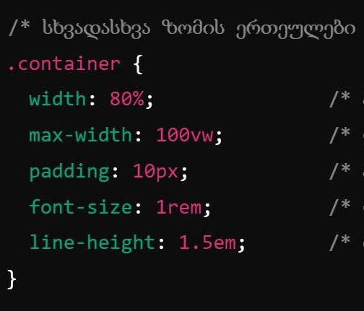
/* ზომის ერთეულები CSS-ში */
px - პიქსელი, სტატიკური ზომა
rem - ძირითადი ელემენტის ზომაზე დამოკიდებული ერთეული
em - მშობლის ზომაზე დამოკიდებული ერთეული
ch - სიმბოლოს ზომა
vh - ხედვის სიმაღლის %
vw - ხედვის სიგანის %
% - პროცენტული ზომა

Slide 9
/* დავალებები */
ფონტის ზომისა და წონის განსაზღვრა – შექმენით HTML დოკუმენტი, სადაც <p> ელემენტს მიანიჭებთ სხვადასხვა font-size და font-weight მახასიათებლებს.
ფონტის ფერის და ფონის ფერის შეცვლა – HTML დოკუმენტში <h1> და <p> ელემენტებს მიანიჭეთ სხვადასხვა color და background-color.
გამჭვირვალობის გამოყენება – დაამატეთ სურათი ან ბლოკი HTML დოკუმენტში და მიანიჭეთ opacity მახასიათებელი, რომ ფონი გამჭვირვალე გახდეს.
ტექსტის სტილი და პოზიციონირება – დაამატეთ ტექსტი და მიანიჭეთ მას font-style, text-align და text-decoration, რომ სხვადასხვა სტილში გამოჩნდეს და სწორად განლაგდეს.
Google Fonts-ის ჩაშენება – ჩადეთ Google Fonts-იდან შერჩეული ფონტი თქვენს HTML დოკუმენტში და გამოიყენეთ იგი გარკვეულ ტექსტზე.
Display ტიპების გამოყენება – შექმენით სამი ელემენტი და მიანიჭეთ თითოეულს განსხვავებული display მახასიათებელი (inline, inline-block, block) და აღწერეთ განსხვავებები.
სიმაღლის და სიგანის განსაზღვრა – HTML დოკუმენტში შექმენით <div> ელემენტი და მიანიჭეთ სხვადასხვა height და width მნიშვნელობები, რომ განზომილება შეიცვალოს.
ზომის ერთეულები – ერთსა და იმავე ელემენტზე ცადეთ სხვადასხვა ერთეული (px, rem, em, % და სხვა) font-size და width მახასიათებლებში, და ნახეთ, როგორ იცვლება შედეგი.
საპასუხო დიზაინი სიგანეებით – გამოიყენეთ % და vw ერთეულები ელემენტის სიგანის დასადგენად და შეამოწმეთ, როგორ გამოიყურება იგი ფანჯრის ზომის ცვლილებისას.
ტექსტის ფერის და ფონის ცვლილება სხვადასხვა ელემენტზე – მიანიჭეთ <h1>, <h2>, <p>, და <div> ელემენტებს განსხვავებული ფერები და ფონი, რომ გაიგონ, როგორ მუშაობს color და background-color.

Slide 10
/* მადლობა <3 */

